Slide 1





CHÀO MỪNG
QUÝ THẦY CÔ VỀ DỰ GIỜ
Bài 11: Quá trình nội sinh và Quá trình ngoại sinh. Hiện tượng tạo núi.
…………………………………………..

Slide 2
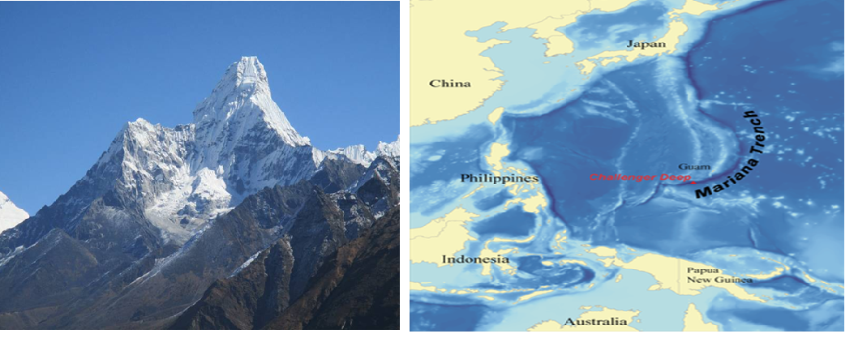
? Theo các em, nguyên nhân nào khiến bề mặt Trái Đất lồi lõm như vậy?
Đỉnh Everret
Vực biển Ma-ri-an

Slide 3
CHƯƠNG 3: CẤU TẠO CỦA TRÁI ĐẤT. VỎ TRÁI ĐẤT
BÀI 10: QUÁ TRÌNH NỘI SINH VÀ QUÁ TRÌNH NGOẠI SINH. HIỆN TƯỢNG TẠO NÚI

Slide 4

NỘI DUNG BÀI HỌC
Quá trình nội sinh
1
Quá trình ngoại sinh
2
Hiện tượng tạo núi
3

Slide 5
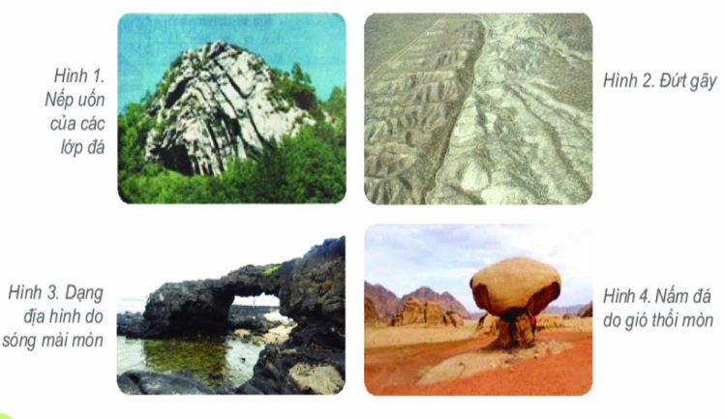
HOẠT ĐỘNG CẶP 3’
1- Quá trình nội sinh là ............................................................................
Quá trình ngoại sinh là ............................................................................?
2- Trong các hình 1, 2, 3, 4 hình nào thể hiện tác động chủ yếu của quá trình nội sinh, hình nào thể hiện tác động chủ yếu của quá trình ngoại sinh?

Slide 6
 | Quá trình nội sinh | Quá trình ngoại sinh
Khái niệm | Là quá trình xảy ra trong lòng Trái Đất | Là quá trình xảy ra bên trên bề mặt Trái Đất
HÌNH 1,2 : Tác động của quá trình nội lực
HÌNH 3,4 : Tác động của quá trình ngoại lực

Slide 7
 | Quá trình nội sinh | Quá trình ngoại sinh
Nơi xảy ra | Trong lòng Trái Đất (0,25đ) | Bên ngoài, trên bề mặt Trái Đất (0,25đ)
Tác động | Làm di chuyển các mảng kiến tạo, nén ép các lớp đất đá, làm chúng bị uốn nếp, đứt gãy hoặc đẩy vật chất nóng chảy dưới sâu ra ngoài mặt đất tạo thành núi lửa, động đất,… (0,5đ) | Có xu hướng phá vỡ, san bằng địa hình do nội sinh tạo nên, tạo ra các dạng địa hình mới. (0,5đ)

Slide 8
THẢO LUẬN NHÓM CẶP (3 phút)
Yêu cầu: Đọc thông tin mục quá trình nội sinh trong SGK, thảo luận theo cặp dôi và cho biết:
Thế nào là quá trình nội sinh?
2. Quá trình nội sinh được biểu hiện như thế nào?
3. Tại sao các quá trình nội sinh lại làm cho bề mặt Trái Đất trở nên ghồ ghề?

Slide 9
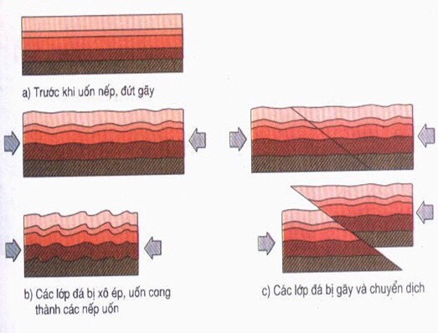

Slide 10
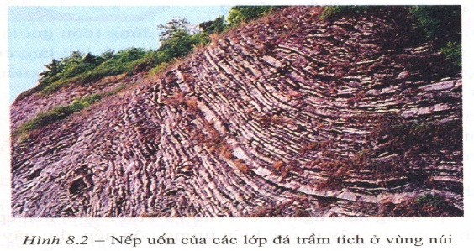
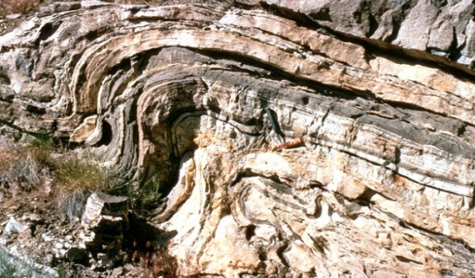
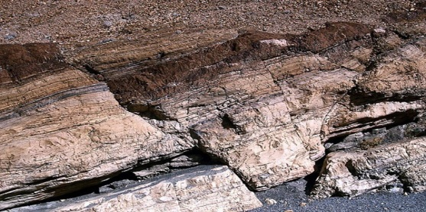
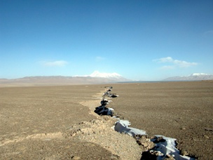
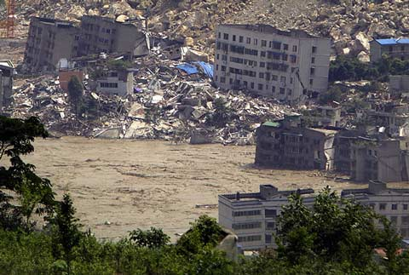
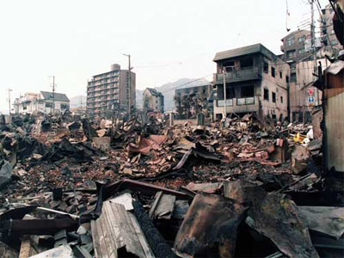
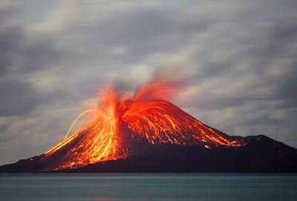
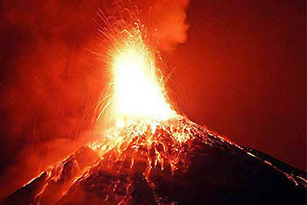
HIỆN TƯỢNG UỐN NẾP CỦA ĐỒI NÚI
HIỆN TƯỢNG ĐỨT GÃY
HIỆN TƯỢNG ĐỘNG ĐẤT
HIỆN TƯỢNG NÚI LỬA PHUN

Slide 11
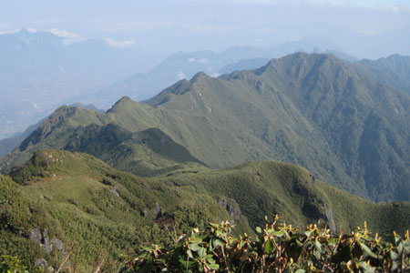
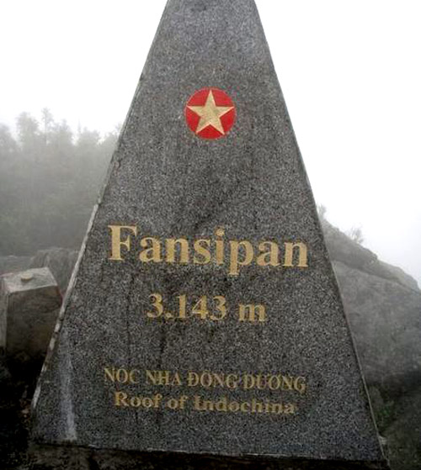
Ở Việt Nam: Do tác động của nội lực, trong vận động Tân kiến tạo dãy núi Hoàng Liên Sơn (phía Tây Bắc nước ta) được nâng lên, còn thềm lục địa phía Nam thì bị hạ xuống.

Slide 12
Quá trình nội sinh

Là các quá trình hình thành địa hình có liên quan tới các hiện tượng xảy ra ở lớp manti.
Quá trình nội sinh liên quan tới nguồn năng lượng được sinh ra trong lòng Trái Đất.
- Các quá trình nội sinh được thể hiện ở các quá trình tạo núi, hiện tượng núi lửa phun trào, động đất…làm cho bề mặt Trái Đất trở nên ghồ ghề

Slide 13
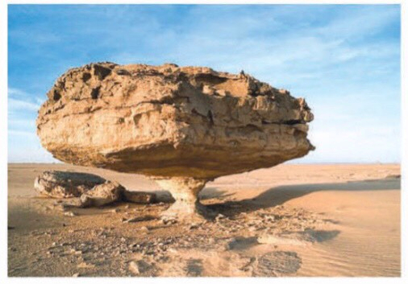
2. Quá trình ngoại sinh
THẢO LUẬN CẶP 3’
Yêu cầu: Đọc thông tin mục quá trình ngoại sinh và quan sát hình 10.1 trong SGK, thảo luận theo cặp đôi hoàn thành bảng sau:
Quá trình | Khái niệm | Biểu hiện
Nội sinh
Ngoại sinh

Slide 14
Quá trình | Khái niệm | Biểu hiện
Nội sinh
Ngoại sinh | Là các quá trình xảy ra trên bề mặt Trái Đất hoặc những nơi không sâu dưới mặt đất với nguồn năng lượng chủ yếu là bức xạ Mặt Trời. | Làm thay đổi bề mặt địa hình Trái Đất, hình thành các dạng địa hình độc đáo và có xu hướng san bằng, hạ thấp bề mặt địa hình Trái Đất.
Là các quá trình hình thành địa hình có liên quan tới các hiện tượng xảy ra ở lớp manti.
Thể hiện ở các quá trình tạo núi, hiện tượng núi lửa phun trào, động đất,…Kết quả hình thành các dạng địa hình, làm bề mặt Trái Đất trở nên ghồ ghề
.

Slide 15
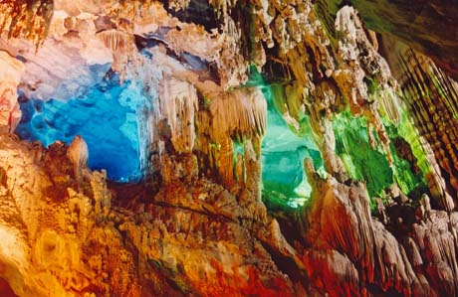
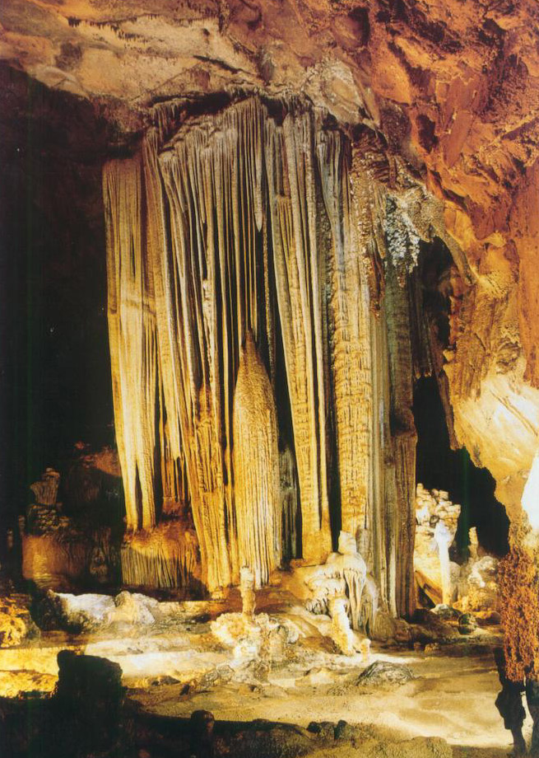

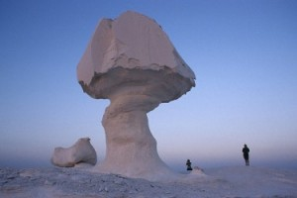
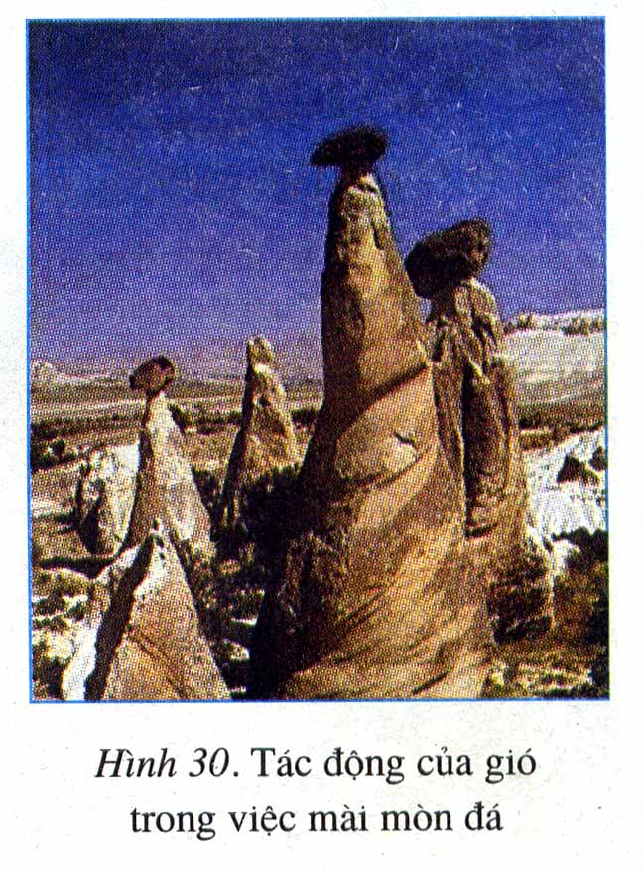

Qúa trình xâm thực do nước mưa ở vùng núi đá vôi
Mô hình gió thổi mòn

Slide 16
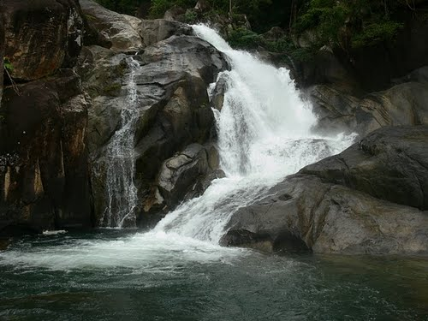
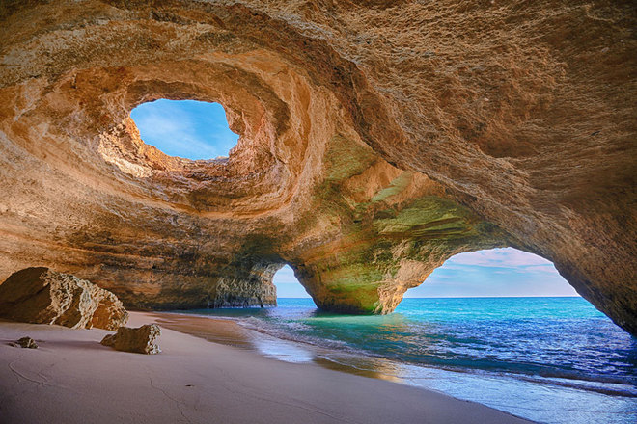
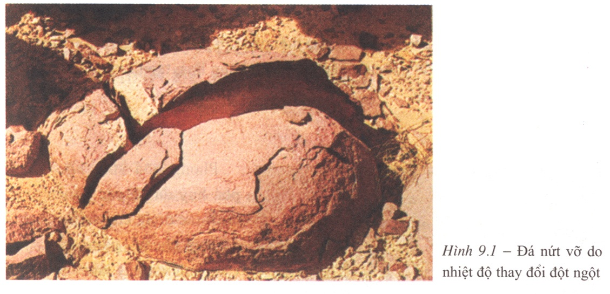
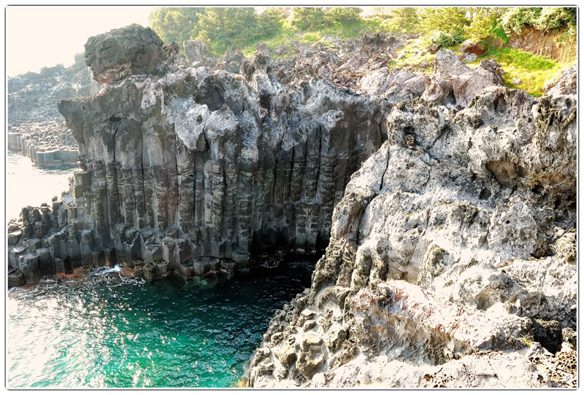
Nước chảy đá mòn
Bờ biển bị ăn mòn
Quá trình xâm thực ở đảo JÊJU

Slide 17
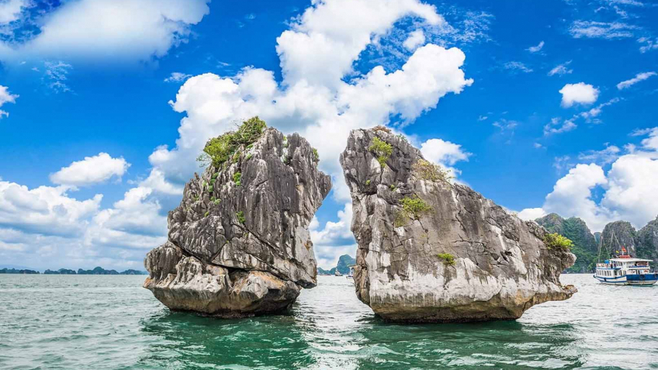
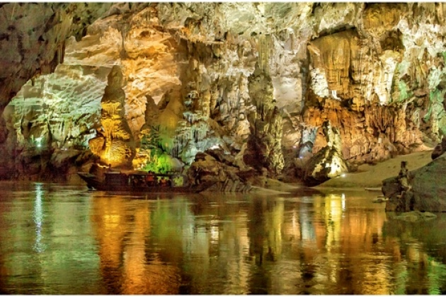
Vịnh Hạ Long – Quảng Ninh
Phong Nha Kẻ Bàng - Quảng Bình

Slide 18
2. Quá trình ngoại sinh

- Là các quá trình xảy ra trên bề mặt Trái Đất hoặc những nơi không sâu dưới mặt đất với nguồn năng lượng chủ yếu là bức xạ Mặt Trời.
- Quá trình ngoại sinh làm thay đổi bề mặt địa hình Trái Đất, hình thành các dạng địa hình độc đáo và có xu hướng san bằng, hạ thấp bề mặt địa hình Trái Đất.

Slide 19
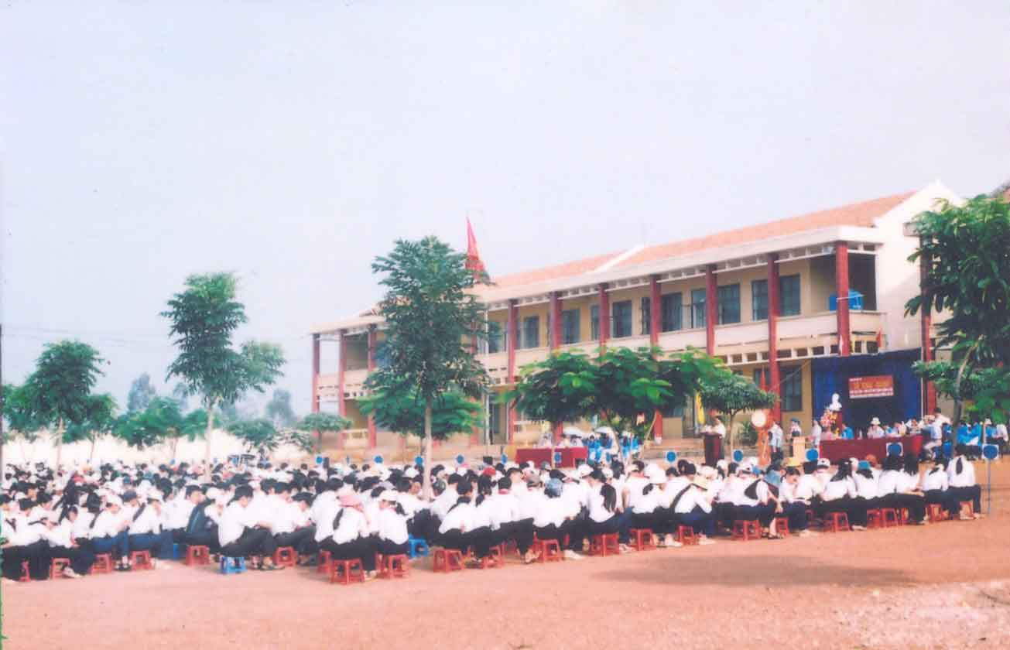
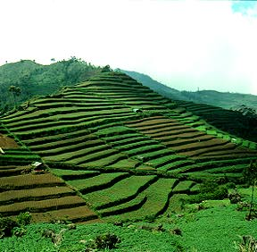
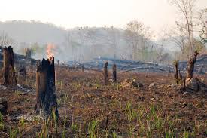
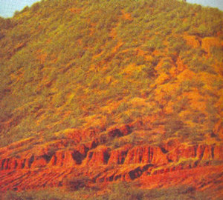
Em hãy nêu một số ví dụ về tác động của con người (tác động tích cực và tác động tiêu cực) trong việc hình thành địa hình bề mặt Trái Đất
Tác động tích cực
Sản xuất nông nghiệp, công nghiệp…
Tác động tiêu cực

Slide 20
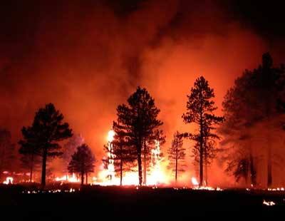
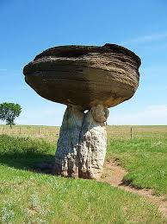
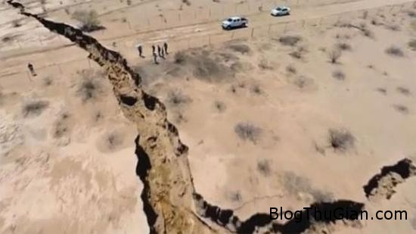
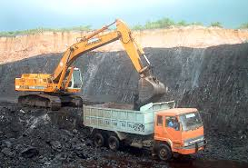
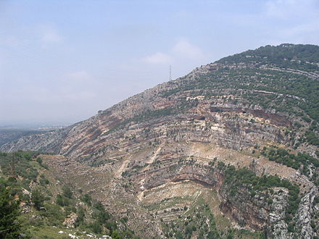
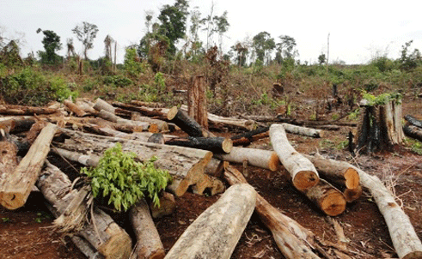
Quan sát ảnh, cho biết nội dung bức ảnh? ảnh nào là những tác động do nội lực? ảnh nào là tác động do ngoại lực?
A
B
C
Cháy rừng
Đá bị mòn
Đứt gãy
D
E
F
Khai khoáng
Uốn nếp
Chặt phá rừng

Slide 21
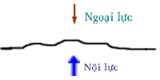
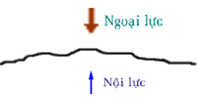
1. Nếu nội sinh > Ngoại sinh
Địa hình gồ ghề hơn.
Nội sinh và ngoại sinh là hai lực đối nghịch nhau nhưng xảy ra đồng thời tạo nên địa hình bề mặt Trái Đất.
2. Nếu ngoại sinh > Nội sinh
Địa hình hạ thấp, san bằng hơn.

Slide 22
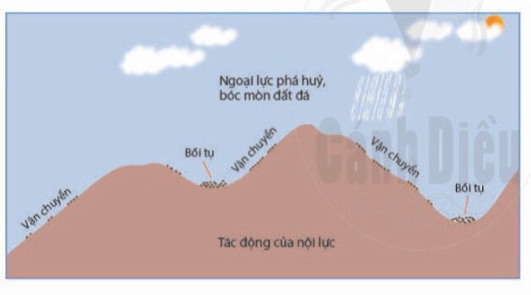
2. Hiện tượng tạo núi
THẢO LUẬN NHÓM (3 phút)
Yêu cầu: Đọc thông tin mục hiện tượng tạo núi và quan sát hình 10.2 trong SGK, thảo luận theo cặp đôi và cho biết:
1. Hãy cho biết vai trò của nội lực và ngoại lực được thể hiện trên hình vẽ.
2. Trong quá trình hình thành núi, quá trình nội sinh hay ngoại sinh đóng vai trò chủ yếu?

Slide 23
3. Hiện tượng tạo núi

- Quá trình tạo núi là kết quả tác động lâu dài, liên tục và đồng thời của những lực sinh ra trong lòng đất (nội lực) và những lực sinh ra ở bên ngoài (ngoại lực).

Slide 24
LUYỆN TẬP
Câu 1: Trong hai hiện tượng sau đây, hiện tượng nào do quá trình nội sinh, hiện tượng nào do quá trình ngoại sinh?
A. Mưa lớn gây ra đá lở ở miền núi.
B. Động đất gây ra đá lở ở miền núi.
- Ngoại sinh: Mưa lớn gây ra đá lở ở miền núi.
- Nội sinh: Động đất gây ra đá lở ở miền núi.

Slide 25
LUYỆN TẬP
Câu 2: Điểm giống nhau của quá trình nội sinh và ngoại sinh là
A. làm cho bề mặt Trái Đất trở nên ghồ ghề.
B. liên quan đến nguồn năng lượng Mặt Trời.
C. liên quan tới nguồn năng lượng trong lòng đất.
D. hình thành các dạng địa hình trên bề mặt Trái Đất.

Slide 26
Câu 3: Hiện tượng nào sau đây không thuộc quá trình nội sinh?
Động đất.
B. Núi lửa.
C. Hiện tượng tạo núi
D. Bồi tụ phù sa ở các đồng bằng châu thổ.

Slide 27

Bài tập về nhà
Các bãi bồi dọc theo sông, suối có nguồn gốc nội sinh hay ngoại sinh? Vì sao?

Slide 28



Học bài và nghiên cứu trước bài 12: Các dạng địa hình chính. Khoáng sản theo gợi ý:
+ Phân biệt được một số dạng địa hình chính trên Trái Đất.
+ Kể được tên một số loại khoáng sản.

